Slide 1
EJECUCIÓN ACUMULADA DE GASTOS PRESUPUESTARIOS AL MES DE NOVIEMBRE DE 2019 PARTIDA 02: CONGRESO NACIONAL
UNIDAD TÉCNICA DE APOYO PRESUPUESTARIO
SENADO DE LA REPÚBLICA DE CHILE
Valparaíso, enero 2019

Slide 2
EJECUCIÓN ACUMULADA DE GASTOS A NOVIEMBRE DE 2019 PARTIDA 02 CONGRESO NACIONAL
Principales hallazgos
El proyecto de Ley de Presupuesto consideró un Gasto de Estado de Operaciones de $125.276 millones, lo que representa un incremento del 0,9% respecto del año 2018 (lo que equivale a $1.145 millones). Dicha propuesta consideró el financiamiento de las dietas de los nuevos cupos de parlamentarios que se incorporaron a partir de marzo de 2018, conforme la Ley N°20.840.
Para el año 2019 la Partida presenta un presupuesto total aprobado de $125.428 millones, de dichos recursos un 59,5% se destina a gastos en personal, presupuesto que experimenta un crecimiento de 0,7 puntos porcentuales respecto del registrado en la Ley de Presupuestos de 2018; el resto de los recursos se dividen en un 27,7% para transferencias corrientes; y, un 11,1% a bienes y servicios de consumo.
La distribución del presupuesto a nivel de instituciones del Congreso Nacional, fue la siguiente: la Cámara de Diputados concentró el 56%; el Senado un 33,1%; la Biblioteca un 9,9% y el Consejo Resolutivo de Asignaciones Parlamentarias un 1%, manteniendo los niveles de gastos autorizados el año 2018.
La ejecución del Congreso al mes de NOVIEMBRE ascendió a $9.808 millones, es decir, un 7,4% respecto del presupuesto vigente, similar gasto registrado a igual mes del año 2017 (7,5%) e inferior 0,5 puntos porcentuales al año 2018 (7,9%). Por su parte el gasto acumulado alcanzó los $117.546 millones, lo que representa una ejecución de 88,4% sobre el presupuesto vigente.
Fuente: Elaboración propia en base a Informes de ejecución presupuestaria mensual de DIPRES.

Slide 3
EJECUCIÓN ACUMULADA DE GASTOS A NOVIEMBRE DE 2019 PARTIDA 02 CONGRESO NACIONAL
Principales hallazgos
Respecto al presupuesto inicial, la Partida presentó al mes de NOVIEMBRE un incremento consolidado de $7.592 millones, dicho incremento se estructura con los siguientes movimientos a nivel de subtítulos en los diferentes Programas :
Subtítulo 21 “gastos en personal”, incrementos en el Senado por $181 millones, Biblioteca por $502 millones, Consejo Resolutivo en $36 millones , y una disminución por $251 millones en la Cámara de Diputados.
Subtítulo 22 “bienes y servicio de consumo”, aumentó $1.100 millones en el Senado, y $16 millones en CRAP; mientras que en la Cámara de Diputados se redujo en $ 1.800 millones.
Subtítulo 23 “prestaciones de seguridad social”, incrementos en el Senado por $946 millones, en la Cámara de Diputados $524 millones.
Subtítulo 24 “transferencias corrientes”, incrementos en el Senado por $1.757 millones, en la Cámara de Diputados $ 3.686 millones.
Subtítulo 29 “adquisición de activos no financieros”, incremento en $ 301 millones en el Senado, y $27 millones en CRAP.
Subtítulo 34 “servicio de la deuda” presentó una ejecución de $737 millones, de los cuales $534 millones corresponden al pago de los compromisos devengados al 31 de diciembre de 2018 (deuda flotante), decreto N°545, con fecha 05-06-2019, modificatorio en la Biblioteca Congreso Nacional.
Fuente: Elaboración propia en base a Informes de ejecución presupuestaria mensual de DIPRES.

Slide 4
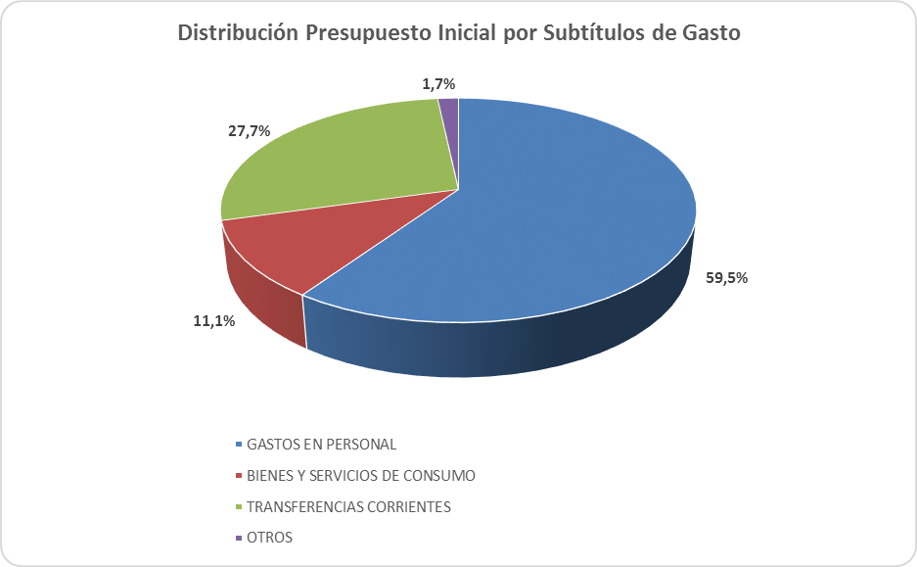
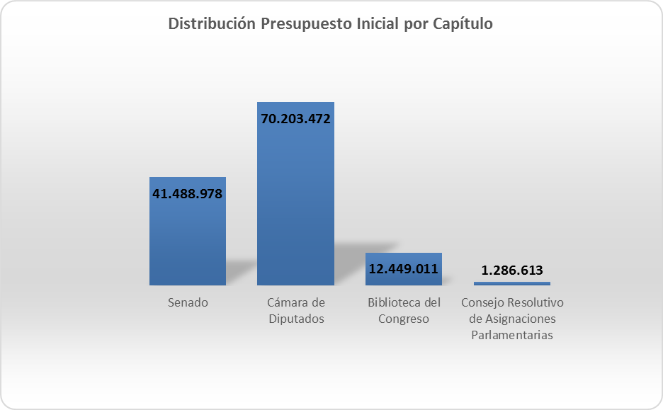
DISTRIBUCIÓN POR SUBTÍTULO DE GASTO Y CÁPITULO PARTIDA 02 CONGRESO NACIONAL
Finalmente, las tasas de ejecución por institución del Congreso Nacional fueron: 77% para el caso del Senado, 84,4% en la Cámara de Diputados, 77,1% para la Biblioteca del Congreso y 73,6% en el Consejo Resolutivo de Asignaciones Parlamentarias.
Fuente: Elaboración propia en base a Informes de ejecución presupuestaria mensual de DIPRES.

Slide 5
COMPORTAMIENTO DE LA EJECUCIÓN ACUMULADA DE GASTOS A NOVIEMBRE DE 2019 PARTIDA 02 CONGRESO NACIONAL
Fuente: Elaboración propia en base a Informes de ejecución presupuestaria mensual de DIPRES.

Slide 6
COMPORTAMIENTO DE LA EJECUCIÓN ACUMULADA DE GASTOS A NOVIEMBRE DE 2019 PARTIDA 02 CONGRESO NACIONAL
Fuente: Elaboración propia en base a Informes de ejecución presupuestaria mensual de DIPRES.

Slide 7
EJECUCIÓN ACUMULADA DE GASTOS A NOVIEMBRE DE 2019 PARTIDA 02 CONGRESO NACIONAL
en miles de pesos 2019
Fuente: Elaboración propia en base a Informes de ejecución presupuestaria mensual de DIPRES.

Slide 8
EJECUCIÓN ACUMULADA DE GASTOS A NOVIEMBRE DE 2019 PARTIDA 02 RESUMEN POR CAPÍTULOS
en miles de pesos 2019
Fuente: Elaboración propia en base a Informes de ejecución presupuestaria mensual de DIPRES.

Slide 9
EJECUCIÓN ACUMULADA DE GASTOS A NOVIEMBRE DE 2019 PARTIDA 02. CAPÍTULO 01. PROGRAMA 01: SENADO
en miles de pesos 2019
Fuente: Elaboración propia en base a Informes de ejecución presupuestaria mensual de DIPRES.

Slide 10
EJECUCIÓN ACUMULADA DE GASTOS A NOVIEMBRE DE 2019 PARTIDA 02. CAPÍTULO 02. PROGRAMA 01: CAMARA DE DIPUTADOS
en miles de pesos 2019
Fuente: Elaboración propia en base a Informes de ejecución presupuestaria mensual de DIPRES.

Slide 11
EJECUCIÓN ACUMULADA DE GASTOS A NOVIEMBRE DE 2019 PARTIDA 02. CAPÍTULO 03. PROGRAMA 01: BIBLIOTECA DEL CONGRESO NACIONAL
en miles de pesos 2019
Fuente: Elaboración propia en base a Informes de ejecución presupuestaria mensual de DIPRES.

Slide 12
EJECUCIÓN ACUMULADA DE GASTOS A NOVIEMBRE DE 2019 PARTIDA 02. CAPÍTULO 04. PROGRAMA 01: CONSEJO RESOLUTIVO DE ASIGNACIONES PARLAMENTARIAS
en miles de pesos 2019
Fuente: Elaboración propia en base a Informes de ejecución presupuestaria mensual de DIPRES.

